Slide 1
KOV rahastamise muudatused

Slide 2
Päevakava
Muudatuste eesmärkide tutvustamine
Neeme Suur
Tulumaksu muudatused
Andrus Jõgi
Maamaks ja kohalikud maksud
Sulev Liivik
Muud teemad

Slide 3
Eesmärk
Tasakaalustame omavalitsuste tulubaasi, et vähendada valglinnastumise ja regionaalse mahajäämuse negatiivseid mõjusid, arvestades mh rahvastiku jaotust ja töökohtade paiknemist.
Suurendame kohalike omavalitsuste finantsautonoomiat. Võimaldame kohalikele omavalitsustele suuremat paindlikkust kohalike maksude kehtestamisel.

Slide 4
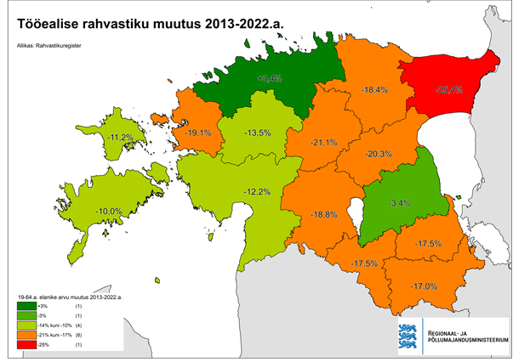
Tööealise rahvastiku muutus

Slide 5
Regionaalne SKP vs EL keskmine

Slide 6
Maakonna SKP vs Eesti keskmine

Slide 7
Keskmine palga erinevus maakonniti

Slide 8
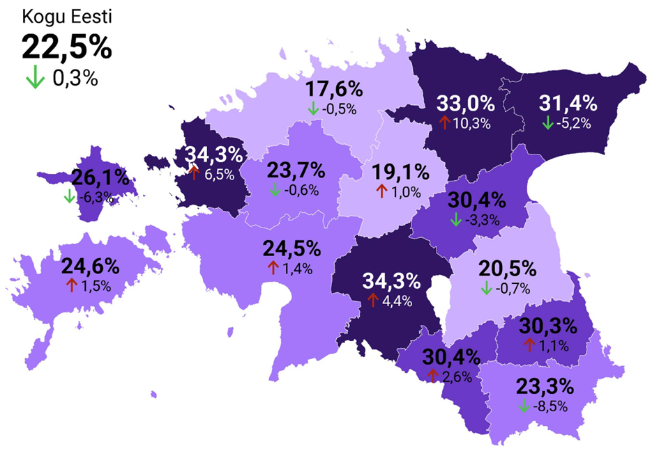
Suhtelise vaesuse määr maakonniti

Slide 9
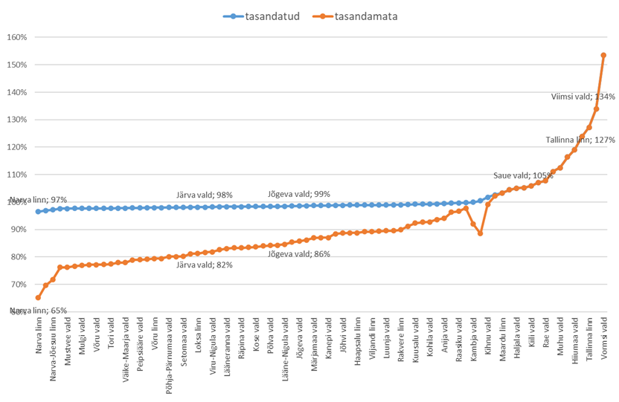
Tulukuse erinevused KOViti 2023

Slide 10
Tulumaksu ja tasandusfondi muudatused
Ühtlustatakse füüsilise isiku tulumaksu määrasid pensionitulult ja muult tulult, osa laekumist hakkaks tulema läbi juriidilise isiku tulumaksu. Viimasega paralleelselt tõstetakse tagamaalisuse koefitsiendi rakendamise määra.
Määrad | 2023 | 2024 | 2025 | 2026 | 2027
Tagamaalisuse koefitsient | 75% | 75% | 83% | 92% | 100%
Tasanduskoefitsient | 90% | 90% | 90% | 90% | 90%
Elanike kahanemise leevendamine |  | 20% | 20% | 20% | 20%
JITM KOV osa |  |  | 2% | 3% | 5%
KOV FITM pensionitulu määr |  | 2,50% | 5,00% | 7,50% | 10,05%
KOV FITM muu tulu määr | 11,96% | 11,89% | 11,31% | 10,72% | 10,05%

Slide 11
Tulude muutus (võrreldes SQ)
KOV tulud muutus, mln eurot | 2023 | 2024 | 2025 | 2026 | 2027
FITM pensionitulu |  | 16,7 | 99,9 | 195,2 | 304,9
FITM muu tulu | 0,0 | -23,7 | -120,4 | -224,5 | -351,0
JITM |  |  | 16,3 | 26,4 | 44,8
Tasandusfond | 0,0 | 8,3 | 1,0 | -0,4 | -2,0
Reserv |  |  | 4,0 | 4,0 | 4,0
KOKKU | 0,0 | 1,3 | 0,7 | 0,7 | 0,7
Reserv – looduskaitsealadest tingitud maamaksu vähenemise kompenseerimine, haja-asustusprogrammi meetme mahu suurendamine

Slide 12
Muudatuse mõju (vs SQ) KOV grupiti
Grupp | vs SQ |  |  |  | vs 2023
 | 2024 | 2025 | 2026 | 2027 | 2024 | 2025 | 2026 | 2027
Tallinna linn | -0,6% | -1,3% | -2,2% | -3,1% | 10% | 15% | 19% | 23%
Harjumaa tulukad | -0,7% | -2,6% | -4,5% | -6,6% | 9% | 13% | 15% | 17%
Muu Eesti tulukad | -0,3% | -0,2% | -0,3% | -0,3% | 11% | 17% | 22% | 27%
Keskused | 1,4% | 2,3% | 3,6% | 5,0% | 15% | 22% | 29% | 35%
Keskus tagamaaga | 1,0% | 0,8% | 1,5% | 2,6% | 13% | 18% | 24% | 30%
Osaliselt tagamaalised | 0,7% | 0,9% | 2,3% | 3,8% | 12% | 18% | 24% | 30%
Tagamaalised | 0,8% | 2,0% | 3,9% | 5,8% | 14% | 21% | 29% | 36%
KOKKU | 0,1% | -0,2% | -0,2% | -0,1% | 11% | 17% | 22% | 27%
Notes:
Tallinn, Harjumaa, Muu Eesti tulukad – mitte tasandusfondi saajad.
Muud grupid jaotatud tagamaalisuse koefitsiendi järgi: keskused 1-1,2, keskus tagamaaga 1,2-1,4, osaliselt tagamaaline 1,4-1,8, tagamaaline >1,8.

Slide 13
Maamaks
Eesmärk on KOVide maksuautonoomia suurendamine maamaksu suuruse üle otsustamisel.
Muu maa sihtotstarbe grupis maksimaalne määr tõuseb 1,0%-lt 1,5%-le.
Maamaksu aastase kasvu piirang saab olema 50%/20 EUR praeguse 10%/5 EUR asemel.
Pindalapõhine kodualune maksuvabastus asendatakse summapõhise maksuvabastusega, mille üle otsustab KOV.
Maksumäärade hiliseim kehtestamise tähtaeg nihkub 30. juunilt 30. septembrile.
Esimese makse (31.03) summa suurendamine 64-lt 100-le eurole.

Slide 14
Kohalikud maksud
Sotsiaalse taristu arendustasu võtmise reeglid sätestatakse seaduses.
Tekitatakse KOVidele õigus võtta nt turistimaksu või saartel sissesõidu tasu. Linnades ummikumaks.
Kliimaministeerium tegeleb KOVidele jäätmetasu määramise võimalusega.
Tulevikus võiksid KOVid saada otsustada keskkonnatasude suuruse üle.

Slide 15
Ajakava
Ajakava (KOV tulubaas)
jaanuaris valitsuskabinetis
veebruaris eelnõu kooskõlastusring
märts - juuni arutelu Riigikogus
Ajakava (maamaks)
jaanuaris eelnõu kooskõlastusring
veebruar - aprill arutelu Riigikogus
Ajakava (kohalikud maksud)
jaanuaris arutelud
veebruaris/märtsis VTK
eelnõu kooskõlastusring pigem sügisel

